Slide 1
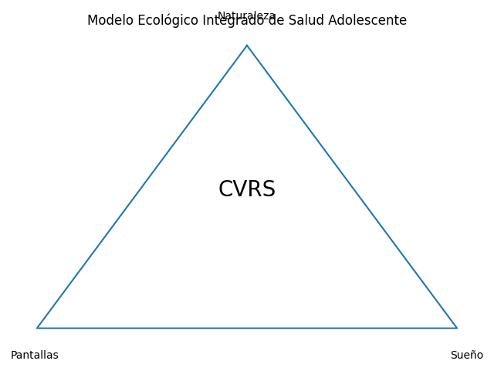
Naturaleza, Pantallas y Sueño
Un Modelo Ecológico Integrado de Salud Adolescente
Adolescentes · Ecosistema Digital · Salud Integral
Notes:
La adolescencia está viviendo un cambio ecológico profundo. Hoy no analizamos variables aisladas. Analizamos un sistema.

Slide 2
El nuevo ecosistema adolescente
📱 Incremento exponencial de pantallas
🌙 Alteración crónica del sueño
🌿 Desconexión de entornos naturales
No son fenómenos independientes
Notes:
Estos tres ejes configuran el entorno real en el que crecen nuestros adolescentes.

Slide 3
Pregunta central
¿Puede la conexión con la naturaleza actuar como regulador frente al impacto digital?
Modelo ecológico integrador
Notes:
No preguntamos solo si las pantallas dañan. Preguntamos si existe un modulador protector.

Slide 4
Diseño del estudio
N = 250 estudiantes de Bachillerato
Cuestionarios autocumplimentados vía app web
PedsQL (CVRS 0–100)
CNEI (−40 a +40)
Test del Relojero (0–9)
Score Adicción a pantallas (0–100)
Notes:
Cuestionarios autocumplimentados mediante app web en aula.

Slide 5
Determinantes de la Adicción
Modelo multivariable (R² = 0.105)
CNEI → β = −0.161 (p = 0.024)
Sueño → β = −0.199 (p = 0.006)
Naturaleza y sueño reducen adicción
Notes:
La conexión con la naturaleza y la regulación del sueño actúan como factores protectores conductuales.

Slide 6
Determinantes del Sueño
Modelo multivariable (R² = 0.162)
CNEI → β = +0.238 (p < 0.001)
Adicción → β = −0.186 (p = 0.006)
Sexo femenino → peor sueño
La naturaleza mejora el sueño
Notes:
La conexión con la naturaleza emerge como predictor robusto del descanso.

Slide 7
Determinantes de la CVRS Total
Modelo multivariable (R² = 0.279)
Adicción → β = −0.407 (p < 0.001)
Sueño → β = +0.199 (p = 0.003)
La adicción es el determinante negativo más potente
Notes:
uando ajustamos, el efecto directo de la naturaleza desaparece. Pero eso no significa que no sea relevante.

Slide 8
Arquitectura estructural emergente
CNEI → mejora sueño
CNEI → reduce adicción
Adicción → empeora sueño
Adicción → reduce CVRS
Sueño → mejora CVRS
El efecto del CNEI es principalmente indirecto
Notes:
La naturaleza no actúa directamente sobre la calidad de vida. Actúa reorganizando el sistema.

Slide 9
Hallazgos clínicamente relevantes
Uso ≥4h/día duplica probabilidad de alta adicción
En ≥4h desaparece efecto protector del CNEI
El sueño mantiene efecto protector independiente
Posible efecto umbral digital
Notes:
Hay un punto en el que el entorno digital desregula el sistema.

Slide 10
Conclusión: Hacia una Medicina Ecológica del Adolescente
No estamos ante variables aisladas.
Estamos ante un sistema.
🌿 Naturaleza = regulador ambiental
🌙 Sueño = eje fisiológico
📱 Pantallas = factor disruptor
Notes:
La medicina del adolescente debe dejar de intervenir en síntomas aislados. Debe intervenir en el ecosistema.

